Slide 1
Journalclub

Slide 2
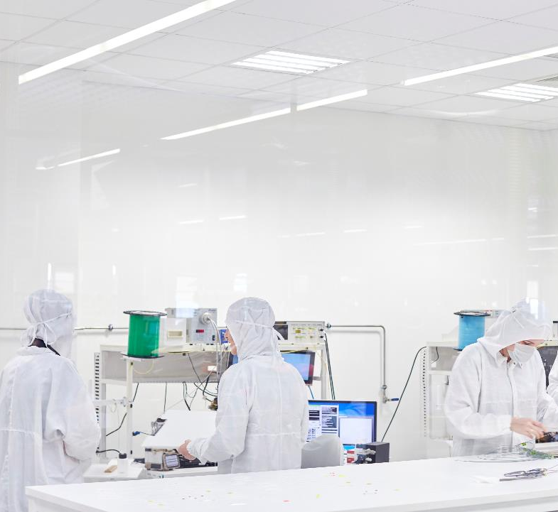
Onderwerp
Veel nieuwe studenten
Veel vragen
Zijn er dan al nieuwe inzichten?

Slide 3
ChatGPT

Slide 4
ChatGPT

Slide 5
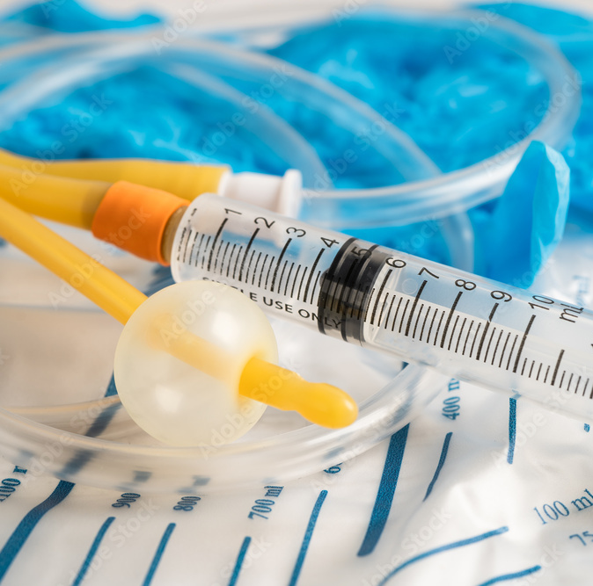
CHATGPT

Slide 7
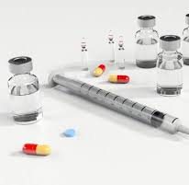
Studieopzet
Jan – Nov 2018
AMC Amsterdam
Prospectief
Inclusie:
0-18 jaar
IV Opiaten of PCA met opiaat > 4 uur
Exclusie:
Intra operatieve urine retentie
Bekende urologische pathologie
Blaas echo niet mogelijk
Epidurale of caudale anesthesie voorafgaande 24u
Verlapping/ Neuromusculaire pathologie
< 37 weken of NICU

Slide 8
Urine retentie
Onvermogen om te plassen > 8uur
Abdominaal dyscomfort
Blaasvolume vergroot

Slide 9
Patienten

Slide 10
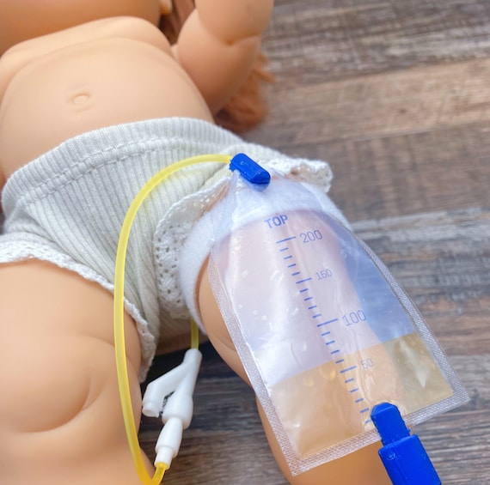
resultaten
187 patiënten met 207 opiaat episodes
Observatie tussen 20.6 en 71.2 uur
Bij 153/207 (73,9%) spontane diurese elke 8u
52/207 59 bladderscans en 4 hiervan spontane diurese alsnog
31/207 = 15% Retentieblaas en CAD
14/31 continue opiaat en beademing = 43,8%

Slide 11
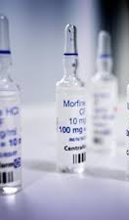
NNTT
Continue opiaat en beademing = 1/2
Losse giften Opiaten 1/11
Overal 1/7

Slide 12
analyse

Slide 13
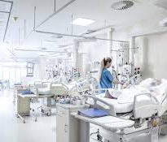
discussie
Opname reden: respiratoir allemaal naar picu en beademing
49,2% van PICU patiënten aan beademing
Risico factoren: dosis, leeftijd, gender niet significant
Negatieve associatie bij hoge vocht intake?

Slide 14
discussie
Sterk:
Studiegrootte
Strakke definitie van blaasretentie
Zwak:
Klinisch vaak asymptomatisch
Geen goede powerberekening
Geen blaasvolume voor start opiaat
8uur interval voor diurese?
Betrouwbaarheid bladderscan

Slide 15
Implicaties voor de PICU WKZ
1. Is het resultaat van de studie relevant voor PICU WKZ?
Ja/ Nee
2. Indien Ja:
a. Wat zou je willen implementeren voor de PICU WKZ?
b. Is het nodig om een colloquium in te plannen met experts om dit vorm te geven?

